Slide 1
Audit Carrefour
Magasin : Dorra Sousse
28/02/2019
Dr Hend KAMOUN

Slide 2
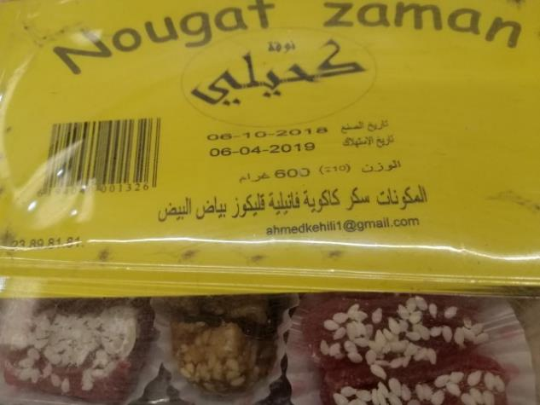
Pâtisserie: étiquetage non conforme de nougat khili manque d’indication du sésame dans la composition vu que le produit contient sésame

Slide 3
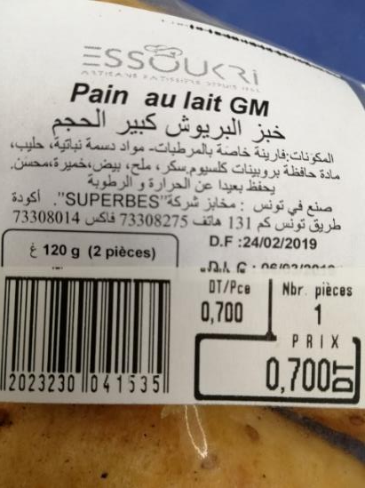
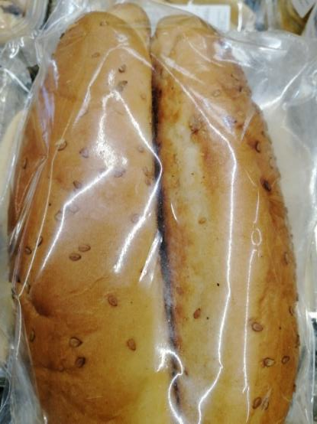
Pâtisserie: etiquetage non conforme du pain au lait GM manque d’indication du sésame dans la composition vu que le produit contient sésame

Slide 4
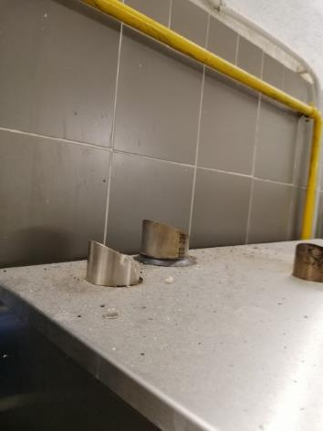
Pâtisserie: Le four n’est pas relié à l’extracteur

Slide 5
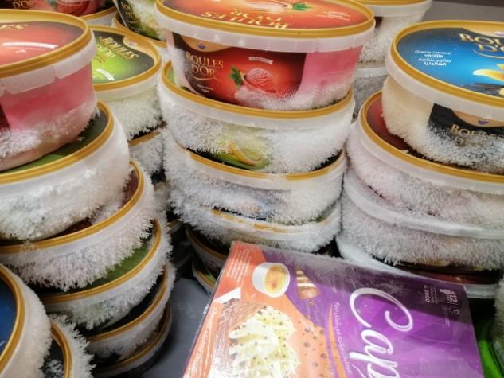
PLS: dépôt de givre sur les boites de crèmes glacées

Slide 6
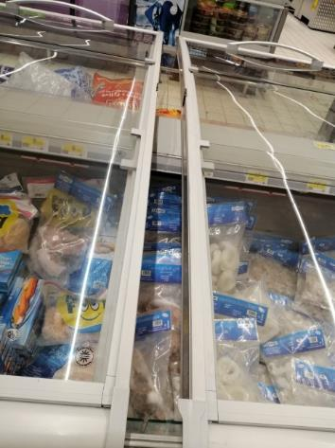
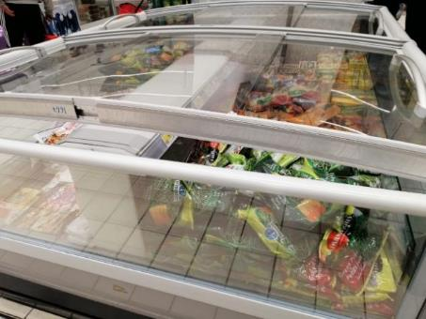
PLS: les couvercles des meubles surgelés ne sont pas étanches

